Slide 1
Evangelismo: Presentando la Gracia
Instituto de Líderes Cristianos

Slide 2
La Evangelización y la seguridad: El ciego sanado
Instituto de Líderes Cristianos
Sesión
33
Unidad XI: Superación de obstáculos

Slide 3
Instituto de Líderes Cristianos
Al pasar Jesús, vio a un hombre ciego de nacimiento. Y le preguntaron sus discípulos, diciendo: Rabí, ¿quién pecó, éste o sus padres, para que haya nacido ciego? Respondió Jesús: No es que pecó éste, ni sus padres, sino para que las obras de Dios se manifiesten en él. Me es necesario hacer las obras del que me envió, entre tanto que el día dura; la noche viene, cuando nadie puede trabajar. Entre tanto que estoy en el mundo, luz soy del mundo.
Juan 9:1-5

Slide 4
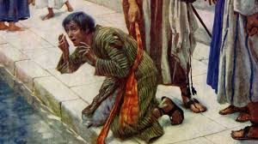
Primer acercamiento al pasaje…
Instituto de Líderes Cristianos
Condición del hombre: Ciego
Su postura social: Marginado (mendigaba)
Su postura ante la iglesia: pecador
Imagen retrieved from https://encrypted-tbn0.gstatic.com/images?q=tbn:ANd9GcTinIVIH0OAwJ33AogUEpidSGgAwTrUBTxx0g&usqp=CAU/

Slide 5
Instituto de Líderes Cristianos
Dicho esto, escupió en tierra, e hizo lodo con la saliva, y untó con el lodo los ojos del ciego, y le dijo: Ve a lavarte en el estanque de Siloé (que traducido es, Enviado). Fue entonces, y se lavó, y regresó viendo. Entonces los vecinos, y los que antes le habían visto que era ciego, decían: ¿No es éste el que se sentaba y mendigaba? Unos decían: El es; y otros: A él se parece. El decía: Yo soy.
Y le dijeron: ¿Cómo te fueron abiertos los ojos? Respondió él y dijo: Aquel hombre que se llama Jesús hizo lodo, me untó los ojos, y me dijo: Ve al Siloé, y lávate; y fui, y me lavé, y recibí la vista. Entonces le dijeron: ¿Dónde está él? El dijo: No sé
Juan 9:6-12

Slide 6
Segundo acercamiento al pasaje…
Instituto de Líderes Cristianos
Jesús como luz del mundo
Jesús como el enviado, la esperanza
Jesús, el que manifiesta las obras del que lo envió

Slide 7
Instituto de Líderes Cristianos
Entonces volvieron a llamar al hombre que había sido ciego, y le dijeron: Da gloria a Dios; nosotros sabemos que ese hombre es pecador. Entonces él respondió y dijo: Si es pecador, no lo sé; una cosa sé, que habiendo yo sido ciego, ahora veo. Le volvieron a decir: ¿Qué te hizo? ¿Cómo te abrió los ojos? El les respondió: Ya os lo he dicho, y no habéis querido oír; ¿por qué lo queréis oír otra vez? ¿Queréis también vosotros haceros sus discípulos? Y le injuriaron, y dijeron: Tú eres su discípulo; pero nosotros, discípulos de Moisés somos. Nosotros sabemos que Dios ha hablado a Moisés; pero respecto a ése, no sabemos de dónde sea. Respondió el hombre, y les dijo: Pues esto es lo maravilloso, que vosotros no sepáis de dónde sea, y a mí me abrió los ojos. Y sabemos que Dios no oye a los pecadores; pero si alguno es temeroso de Dios, y hace su voluntad, a ése oye. Desde el principio no se ha oído decir que alguno abriese los ojos a uno que nació ciego. Si éste no viniera de Dios, nada podría hacer.
Juan 9:24-33

Slide 8
Tercer acercamiento al pasaje…
Instituto de Líderes Cristianos
Yo era ciego
La seguridad del
ciego sanado
Ahora veo
Dios oye a los que son temerosos y hacen su voluntad

Slide 9
Instituto de Líderes Cristianos
Oyó Jesús que le habían expulsado; y hallándole, le dijo: ¿Crees tú en el Hijo de Dios? Respondió él y dijo: ¿Quién es, Señor, para que crea en él? Le dijo Jesús: Pues le has visto, y el que habla contigo, él es. Y él dijo: Creo, Señor; y le adoró
Juan 9:35-38

Slide 10
Cuarto acercamiento al pasaje…
Instituto de Líderes Cristianos
Él es el Señor
Jesús como Hijo de Dios
Él es el Hijo de Dios
Él es la luz, es salvador, es restaurador

Slide 11
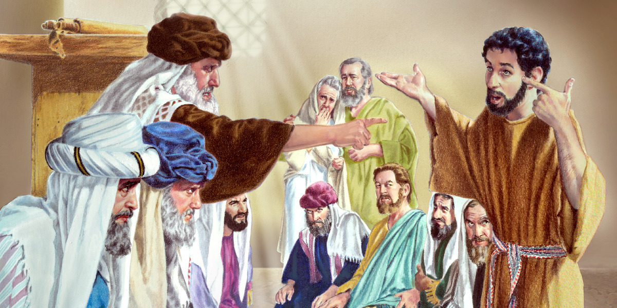
El resultado
Instituto de Líderes Cristianos
Seguridad en Jesús (obedeció)
Seguridad ante la gente (Yo soy)
Seguridad ante los fariseos (Ustedes no saben…)
Seguridad ante la situación (expulsado)
Imagen retrieved from https://assetsnffrgf-a.akamaihd.net/assets/m/1102014791/univ/art/1102014791_univ_lsr_xl.jpg

Slide 12
¿Y el evangelismo?
Instituto de Líderes Cristianos
La seguridad del ciego fue afirmada ante su propio testimonio y su acercamiento a Jesucristo.
¿Cómo puede este pasaje ayudarle a encontrar seguridad?
Photo by Melanie Wasser on https://unsplash.com/photos/j8a-TEakg78

Slide 13
Instituto de Líderes Cristianos
Asignación de la Unidad XI
Leer el capítulo «La Teología de dormir: La evangelización según Jesucristo» (1-20) en el libro “La Evangelización” (20 págs.)

